Slide 1
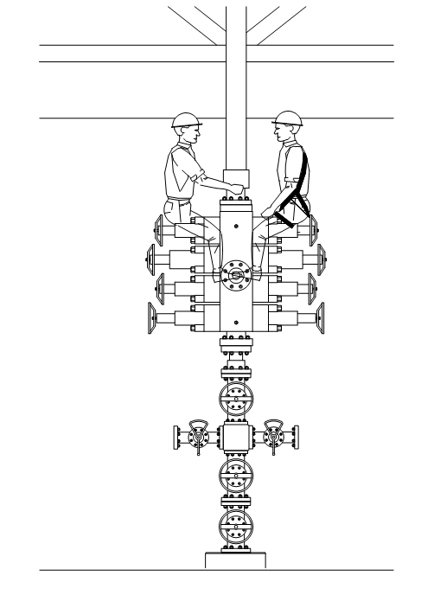
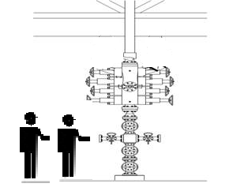
PDO safety advice
Use this Alert: Discuss in Tool Box Talks and HSE Meetings ➔ Distribute to contractors ➔ Post on HSE Notice Boards ➔ Include in site HSE Induction
التاريخ: 19/04/2013
كسر اصبع- آي بي سي
ماذا حدث؟
كان اثنان من المشغلين يجلسان على صمام مانع انفجار (BOP) على ارتفاع 2.4 متر. وبعد انتهائهما من فك المسامير في جهاز التشحيم، طلبا من المساعد الميداني رفع جهاز التشحيم دون أن ينزلا من الصمام. وأثناء رفع الجهاز تأرجح وخبط واحد من المشغلين على يده مما تسبب في كسر أحد أصابعه.
الدروس المستفادة:
لا تبق في منطقة الخطر أثناء القيام بعمليات الرفع
لا تعمل في مكان مرتفع ما لم تتوفر لديك حمالة أمان أو ما لم تكن تعمل من على منصة
في حال عدم توفر الخطوات لإتمام عملية ما، استخدم بطاقة TRIC وقيد الخطوات اللازمة مع تحديد الأخطار المصاحبة لكل خطوة وأخذ الاحتياطات اللازمة لتفاديها وتحديد الشخص المسؤول.
انتبه: التزم بقواعد عمليات الرفع وابق بعيدا عن منطقة الخطر أثناء القيام بهذه العمليات
Contact: MSE54 for further information or visit the HSE Website Learning No 14 22/07/2013

Slide 2
Management learnings
أهم الدروس المستفادة للإدارة
هل لديك قواعد لتنظيم عمليات الرفع في منطقة عملياتك؟
هل لديك عمال تركيب ومساعدي عمال المرفاع متدربين في عمليات الرفع؟
هل تشرف إدارتك على عمليات الرفع للتأكد من الالتزام بالقواعد؟
هل تمنع موظفيك من العمل في حال عدم تواجد شخص ما للإشراف على العملية؟
هل تتأكد من تطبيق قواعد النجاة عند العمل في الأماكن المرتفعة؟
هل تقوم بتقييم الـTRIC للعمليات التي لا إجراءات لها؟
هل لديك عمليات معينة يمكن تطبيقها لضمان سلامة الوصول إلى الأماكن المرتفعة والعمل فيها؟
هل تلقى موظفوك التدريب الذي يمكنهم من تقييم مدى خطورة العمل في هذه العمليات؟

